Slide 1
tkinter module 10주차_02_01
한 동 대 학 교 김경미 교수

Slide 2
학습목표
tkinter 모듈 활용하기

Slide 3
그래픽 처리 Tkinter module
웹 프로그래밍을 할 수 있도록 GUI를 제공
Tool Kit for interactive programming
ttk library를 같이 활용
Tkinter widgets
Button
Checkbutton
Entry
Frame
Label
Menubutton

Slide 4
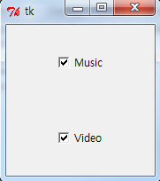
Checkbutton
from tkinter import *
top = Tk()
CheckVar1 = IntVar()
CheckVar2 = IntVar()
C1 = Checkbutton(top, text = "Music", variable = CheckVar1, onvalue = 1, offvalue = 0, height=5, width = 20)
C2 = Checkbutton(top, text = "Video", variable = CheckVar2, onvalue = 1, offvalue = 0, height=5, width = 20)
C1.pack()
C2.pack()
top.mainloop()

Slide 5

Entry widget, 입력 받기
from tkinter import *
top = Tk()
L1 = Label(top, text="User Name")
L1.pack(side = LEFT)
E1 = Entry(top, bd =5)
E1.pack(side = RIGHT)
L2 = Label(top, text="Student ID")
L2.pack(side = LEFT)
E2 = Entry(top, bd =5)
E2.pack(side = RIGHT)
top.mainloop()

Slide 6
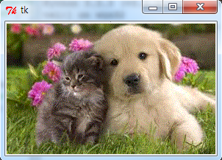
Displaying Images
from tkinter import *
from tkinter import ttk
frame = ttk.Frame()
frame['padding'] = (5,10)
frame['borderwidth'] = 2
frame['relief']='sunken'
frame.grid()
label = ttk.Label(text='Full name;')
image = PhotoImage(file='cat_dog.gif')
label['image'] = image
label.grid()

Slide 7
연습문제 1
국어, 수학, 영어 중 가장 높은 성적의 과목을 체크하고
3개 과목 점수를 입력 받는다

Slide 8
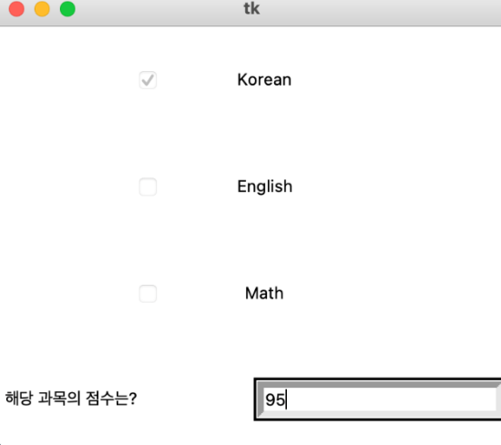
연습문제 1, 답안
from tkinter import *
top = Tk()
CheckVar1 = IntVar()
CheckVar2 = IntVar()
CheckVar3 = IntVar()
korean = Checkbutton(top, text = "Korean", variable = CheckVar1, onvalue = 1, offvalue = 0, height=5, width = 20)
english = Checkbutton(top, text = "English", variable = CheckVar2, onvalue = 1, offvalue = 0, height=5, width = 20)
math = Checkbutton(top, text = "Math", variable = CheckVar3, onvalue = 1, offvalue = 0,height=5, width = 20)
korean.pack()
english.pack()
math.pack()
score = Label(top, text="해당 과목의 점수는? ")
score.pack(side = LEFT)
E1 = Entry(top, bd =5)
E1.pack(side = RIGHT)
top.mainloop()

Slide 9
강의 요약
tkinter module 활용하기
tkinter module: 그래픽 처리 기능. GUI 제공
ttk library를 같이 활용

Slide 10
목표 달성 질문
Tkinter를 사용하면, 결과가 어떤 형태로 나타나는가?

Slide 11
감사합니다
10주차_02 _01 tkinter module

